Slide 1

WHITEBOX TESTING DAN UNIT TEST
MUHAMAD ALFATIH
201011402109

Slide 2

Pengenalan
OptimisasKualitas Perangkat Lunak: Whitebox Testing dan Unit Test adalah metode penting dalam memastikan kualitas perangkat lunak. Whitebox Testing melibatkan pemeriksaan internal kode sumber, sementara Unit Test berfokus pada pengujian komponen individu. Dengan menggabungkan kedua metode ini, perangkat lunak dapat diuji secara menyeluruh,
meningkatkan kualitas dan keandalannya.

Slide 3


Whitebo Testing
Whitebox Testing melibatkan pemeriksaan internal kode sumber perangkat lunak. Dengan memahami struktur dan logika program, kita dapat mengidentiﬁkasi dan menguji jalur eksekusi yang berbeda. Teknik- teknik seperti statement coverage dan branch coverage digunakan untuk memastikan semua bagian kode diuji secara efektif.

Slide 4

Unit Test
Unit Test adalah pengujian komponen individu perangkat lunak. Setiap unit, seperti fungsi atau metode, diuji secara terisolasi untuk memastikan kebenaran fungsionalitasnya. Dengan menggunakan framework pengujian seperti JUnit, kita dapat mengotomatiskan pengujian unit untuk meningkatkan eﬁsiensi dan akurasi.

Slide 5
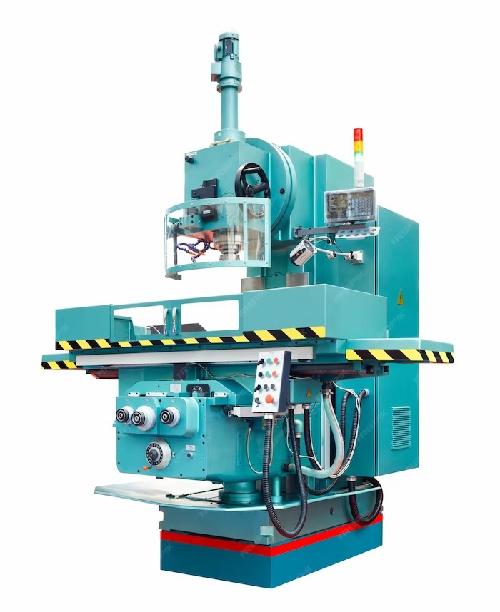

Manfaat Whitebo Testing dan Unit Test
Kombinasi Whitebox Testing dan Unit Test memberikan manfaat yang signiﬁkan dalam mengoptimalkan kualitas perangkat lunak. Dengan melakukan pengujian internal dan pengujian komponen individu, kita dapat menemukan dan memperbaiki bug lebih awal, meningkatkan keandalan dan keamanan perangkat lunak, serta mempercepat proses pengembangan.

Slide 6

Tantangan dalam Implementasi
Meskipun memiliki manfaat yang besar, implementasi Whitebox Testing dan Unit Test juga memiliki tantangan. Beberapa tantangan meliputi kompleksitas kode yang tinggi, kebutuhan sumber daya yang lebih besar, dan perubahan yang sering terjadi dalam perangkat lunak. Namun, dengan perencanaan yang baik dan komitmen yang kuat, tantangan ini
dapat diatasi.

Slide 7
Kesimpulan
Dalam memastikan kualitas perangkat lunak, Whitebox Testing dan Unit Test adalah metode yang penting. Dengan mengoptimalkan pengujian internal dan pengujian komponen individu, perangkat lunak dapat menjadi lebih andal, aman, dan eﬁsien. Menghadapi tantangan dalam implementasi adalah langkah penting untuk mencapai tujuan ini. Mari terus menerapkan praktik pengujian yang baik untuk meningkatkan kualitas perangkat lunak kita.

Slide 8
Terima kasih

